Slide 1
EL IMPACTO QUE TIENEN LOS TALLERES EN PREVENCIÓN DE ADICCIONES.
Sandra Janette Mata Montes
Priscila Noemí Fragoza Enciso

Slide 2
INTRODUCCIÓN
En la sociedad el consumo de drogas va en aumento por ello es importante tener en cuenta programas que fomenten la prevención de consumo de sustancias adictivas en el ámbito educativo, nos centraremos en los programas de Centro de Integración juvenil para aplicar la metodología de sus talleres y conocer el impacto que generan en los infantes.
Se dará una breve explicación del trabajo que realiza CIJ en cuanto a prevención.
Y así por medio de instrumentos de medición saber cual es el impacto que tienen los talleres en los infantes sobre prevención en adicciones.

Slide 3
Planteamiento del problema
los jóvenes están iniciando el consumo a temprana edad y es más probable que sean en un futuro dependientes a estas sustancias y consigo varias consecuencias desfavorables para la salud y su contexto en general.
El alcohol y tabaco, esto es muy común ya que hay bastantes lugares en nuestra ciudad donde se pueden adquirir estas sustancias desde lugares de entretenimiento, hasta la tienda de la esquina a precios muy accesibles, además que los menores de edad también pueden adquirir el producto.
Se enfoca en poblaciones de riesgo donde el consumo puede ser tentativo, eso se puede identificar en las investigaciones que realizan por parte de CIJ para poder así saber cuáles son las necesidades de la población y mediante las técnicas educativas idear un plan de acción.

Slide 4
Pregunta de investigación
¿Qué impacto tiene el taller “prevenir jugando” en los niños de 6 y 7 años respecto a las adicciones?
¿realmente la información que se les brinda es significativa o no para ellos?

Slide 5
Objetivo general
Conocer el impacto que generan los talleres impartidos de “prevención jugando”, del Centro de integración juvenil en los alumnos de las escuelas primarias de la zona metropolitana de Guadalajara, Jalisco.

Slide 6
Objetivos específicos
.Promover la importancia de los valores • Dar a conocer a alumnos de primaria lo que son las drogas y los efectos que tienen. • Desarrollar actividades lúdicas para la prevención de drogas mediante los talleres. • Identificar el impacto de los talleres mediante instrumentos de medición. • Hacer observación a los alumnos durante y después del taller para saber que tanta importancia le dan a la información recibida

Slide 7
Justificación
La importancia de realizar estos talleres y ver si realmente hay un aprendizaje en el niño nace porque cada día los consumidores empiezan a más temprana edad es importante saber si en verdad los niños aprenden algo ya que a esa edad son muy receptores y aunado a eso es buena edad para que el niño le dé una importancia a los daños que causa el consumo de drogas. Es importante que se fomente en los niños saber identificar situaciones de riesgo para su persona y el autocuidado y valor a su cuerpo, para que así sea una vía preventiva y no quieran causarle daño en un futuro.

Slide 8
HIPOTESIS
Entre mas dinámico e ilustrativo este el taller hay mejor interés y aprendizaje.
Existe más probabilidad de consumo de drogas en niños que estén más cercanos a los factores de riesgo.
El contexto social y familiar influye de manera importante en la prevención del niño

Slide 9
Marco teórico
Centros de Integración juvenil adopta teorías para la intervención en la prevención que se basan en los aspectos sociales y cognitivos que explican el consumo de drogas, las teorías y modelos que revisan son:
*Teoría del aprendizaje social
*Teoría cognitiva social de Bandura
*Teoría de Autoeficacia
*Modelo del desarrollo social de Catalano, Hawkins.
*Modelo comprensivo y secuencial de las frases del consumo de drogas

Slide 10
Teoría para la conducta de riesgos de los adolescentes de Jessor.
También se basa en los factores de riesgo y factores protectores desde los ámbitos:
Familiares.
Sociales.
Individuales.
Y hacemos una breve revisión de otros programas de prevención de instituciones diferentes con la que podemos diferenciar el trabajo que se hace en CIJ como en otros que son parecidos.

Slide 11
Metodología
Revisión del manual de capacitación del CIJ.
Revisión del programa “prevenir jugando”.
Asignación de primaria y alumnos de primer grado. 56 infantes, 35 niñas y 21 niños de primer grado de primaria con edades de 5 a 7 años.
Aplicación de talleres “prevenir jugando”
Desarrollo de material didáctico para los talleres y poder impactar en el infante.
Observación de cada una de las intervenciones.
Diseño de instrumento de medición.
Aplicación e instrumento de medición, les aplicamos el instrumento a 21 infantes 12 niñas y 9 niños. con edad de 17 de 6 años, 3 de 7 años y 1 de 5 años
Cierre de talleres “ prevenir jugando”.

Slide 12
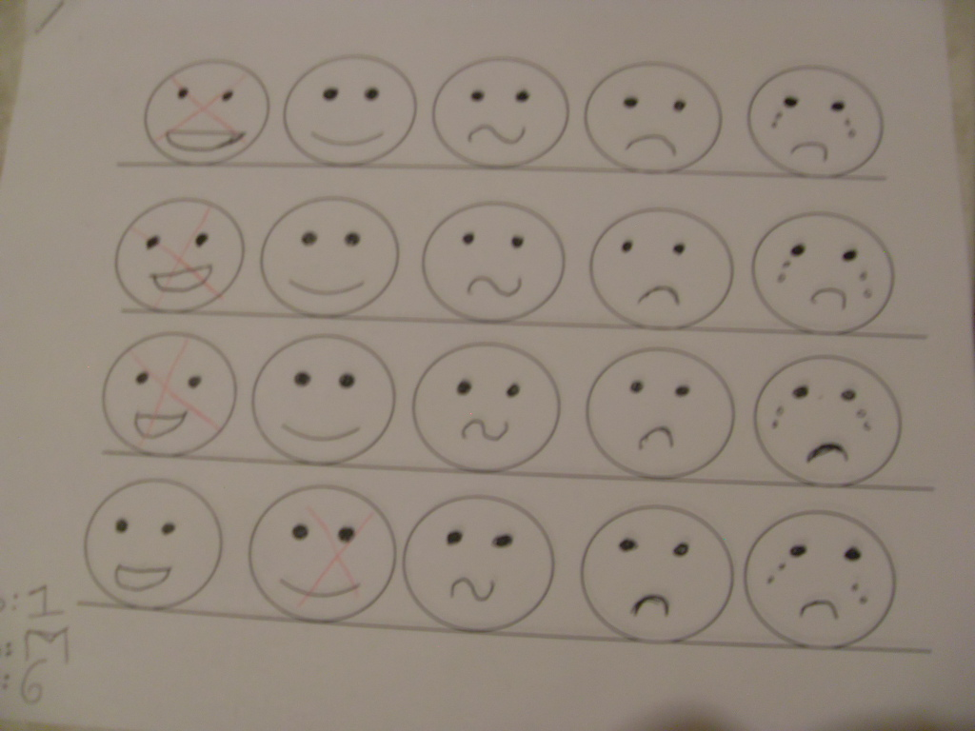
Recolección de datos e interpretación.
estadísticas y resultados.
En el instrumento se hicieron preguntas referentes a los temas que se vieron que son los factores protectores.
PREGUNTAS SOBRE:
HIGIENE
AUTOCUIDADO
AUTOESTIMA
VALORES

Slide 13
Bibliografía
Bibliografía
González Sánchez, J.D., Guerra Lobera, L.I., Díaz Negrete D. B., y Arrellanez Hernández J.l., Adherencia escolar y consumo de drogas. Centros de Integración Juvenil, Dirección de Prevención, Subdirección de Investigación, Informe de Investigación 99-07, México, 1999. Revisado el 21 de septiembre del 2012 en: http://www.cij.gob.mx/Especialistas/detalle.asp?id=36
Gutiérrez López, AD. (2012). Droga de mayor impacto reportada por usuarios de drogas ilícitas en el año previo a la solicitud de tratamiento en Centros de Integración Juvenil. Segundo semestre de 2004 - Primer semestre de 2011 (Nivel Nacional y Entidades Federativa). Centros de Integración Juvenil, Dirección de Investigación y Enseñanza, Subdirección de Investigación, Informe de Investigación 12-02g, México: revisado el 21 de septiembre del 2012 en: http://www.cij.gob.mx/Especialistas/pdf/12-02g.pdf
Manual de lecturas para capacitación a voluntarios:”Centros de Integración Juvenil, A.C. (2010) Revisado el 7 de noviembre del 2012 en:
http://www.cij.gob.mx/Especialistas/TeoriasModelos.html
Comisión interamericana para el control del abuso de drogas CICAD: revisado el 8 de noviembre del 2012 en:
http://www.cicad.oas.org/Main/default_SPA.asp
Comisión nacional contra las adicciones CONADIC: revisado el 8de noviembre del 2012 en:
http://www.conadic.salud.gob.mx/
http://www.pnsd.msssi.gob.es/Categoria2/publica/pdf/menoresyconsumos.pdf
Manual sobre programas de prevención del uso indebido de drogas con participación de los jóvenes, Una guía de desarrollo y perfeccionamiento. Oficinas de las Naciones Unidas. UNO: revisando el 8 de noviembre del 2012 en:
http://www2.gobiernodecanarias.org/sanidad/dgad/documentacion/ProgramaEscuela.pdf

